Slide 1
Прием детей в 1-ый класс на 2019/2020 учебный год в общеобразовательные организации муниципального образования «город Екатеринбург»

Slide 2
Нормативная база
Предоставление услуги осуществляется в соответствии
со следующими правовыми актами:
Федеральным законом Российской Федерации от 24.06.1999 № 120-ФЗ «Об основах системы профилактики безнадзорности и правонарушений несовершеннолетних» (Собрание законодательства Российской Федерации, 28.06.1999, № 26, статья 3177);
Федеральным законом от 25.07.2002 № 115-ФЗ «О правовом положении иностранных граждан в Российской Федерации» (Собрание законодательства Российской Федерации, 29.07.2002, № 30, статья 3032);
Федеральным законом от 27.07.2006 № 152-ФЗ «О персональных данных» (Собрание законодательства Российской Федерации, 31.07.2006, № 31, часть 1, статья 3451);
Федеральным законом от 27.07.2010 № 210-ФЗ «Об организации предоставления государственных и муниципальных услуг» (Собрание законодательства Российской Федерации, 02.08.2010, № 31, статья 4179);
Федеральным законом от 29.12.2012 № 273-ФЗ «Об образовании в Российской Федерации» (Собрание законодательства Российской Федерации, 31.12.2012, № 53, часть 1, статья 7598);
Распоряжением Правительства Российской Федерации от 17.12.2009 № 1993-р «Об утверждении сводного перечня первоочередных государственных и муниципальных услуг, предоставляемых в электронном виде» (Собрание законодательства Российской Федерации, 28.12.2009, № 52, часть 2, статья 6626);

Slide 3
Нормативная база
Предоставление услуги осуществляется в соответствии
со следующими правовыми актами:
Приказом Министерства образования и науки Российской Федерации от 22.01.2014 № 32 «Об утверждении Порядка приема граждан на обучение по образовательным программам начального общего, основного общего и среднего общего образования» (Российская газета, № 83, 11.04.2014);
Постановлением Главного государственного санитарного врача Российской Федерации от 29.12.2010 № 189 «Об утверждении СанПиН 2.4.2.2821-10 «Санитарно-эпидемиологические требования к условиям и организации обучения в общеобразовательных учреждениях» (Российская газета, № 54, 16.03.2011);
Постановлением Правительства Свердловской области от 27.12.2013 № 1669-ПП «Об утверждении Порядка организации индивидуального отбора при приеме либо переводе в государственные образовательные организации Свердловской области и муниципальные образовательные организации для получения основного общего и среднего общего образования с углубленным изучением отдельных учебных предметов или для профильного обучения»;
постановлением Администрации города Екатеринбурга о закреплении территорий муниципального образования «город Екатеринбург» за муниципальными общеобразовательными учреждениями на очередной учебный год.

Slide 4
Информирование родителей (законных представителей)
Информирование осуществляется:
по телефону;
на личном приеме;
посредством размещения информации в информационно-телекоммуникационной сети Интернет: на официальных сайтах Департамента образования Администрации города Екатеринбурга (екатеринбург.рф/ жителям/образование) и Управления культуры Администрации города Екатеринбурга (культура.екатеринбург.рф), в разделе «Муниципальные услуги Администрации Екатеринбурга» официального сайта Администрации города Екатеринбурга (услуги.екатеринбург.рф, подраздел «Образование»), на Едином портале (gosuslugi.ru), на официальном сайте многофункционального центра (mfc66.ru), в разделе «Услуги» на официальном сайте МКУ ЦМУ (цму.екатеринбург.рф);
посредством размещения информации в помещениях учреждений, МКУ ЦМУ и его отделов приема и выдачи документов и многофункционального центра и его филиалов.

Slide 5
Информирование родителей (законных представителей)
На информационных стендах в учреждениях размещается следующая информация:
правила приема граждан в учреждение;
копия устава учреждения, лицензия на осуществление образовательной деятельности, свидетельство о государственной аккредитации учреждения;
постановление Администрации города Екатеринбурга о закреплении территории за учреждением;
количество мест в 1-х классах;
наличие свободных мест для приема детей, не зарегистрированных на закрепленной за учреждением территории (размещается не позднее 1 июля текущего года).

Slide 6
Когда подавать заявление:
15.12.2018 – 23.01.2019 – прием детей, имеющих право на получение мест в муниципальных образовательных учреждениях в первоочередном порядке и проживающих на закрепленной территории
01.02.2019 – 30.06.2019 – прием детей, проживающих на закрепленной территории (имеющих постоянную или временную регистрацию на закрепленной территории), в том числе имеющих право на получение мест в муниципальных образовательных учреждениях в первоочередном порядке (при наличии свободных мест)
01.07.2019 – 05.09.2019 – прием детей, не проживающих на закрепленной территории (при наличии свободных мест)

Slide 7
Закрепленная территория
Закрепленная территория – конкретная территория, за которой закреплено учреждение нормативным правовым актом органа местного самоуправления (информация о закрепленной за учреждением территории размещается не позднее 15 декабря текущего года на информационном стенде и официальном сайте учреждения в информационно-телекоммуникационной сети Интернет)

Slide 8
Первоочередное право на зачисление
Первоочередное право на зачисление – предусмотренное нормативными правовыми актами Российской Федерации приоритетное предоставление права на зачисление несовершеннолетних детей в возрасте от 6 лет и 6 месяцев до 18 лет в учреждение:
Федеральный закон от 30.12.2012 N 283-ФЗ (ред. от 04.11.2014) «О социальных гарантиях сотрудникам некоторых федеральных органов исполнительной власти и внесении изменений в отдельные законодательные акты Российской Федерации»
Федеральный закон от 07.02.2011 N 3-ФЗ (ред. от 22.12.2014) «О полиции» (с изм. и доп., вступ. в силу с 05.02.2015)
Федеральный закон от 27.05.1998 N 76-ФЗ (ред. от 24.11.2014) «О статусе военнослужащих»

Slide 9
Где подавать заявление:
в общеобразовательную организацию (по отдельному графику, размещенному на официальном сайте организации);
через Многофункциональный центр предоставления государственных и муниципальных услуг (ГБУ СО МФЦ) - официальный сайт: mfc66.ru и Центр муниципальных услуг города Екатеринбурга (МКУ ЦМУ) - официальный сайт: цму.екатеринбург.рф (начало работы с 08:00-09:00);
через Единый портал Государственных и муниципальных услуг (ЕПГУ) (начало приема с 00:00 часов 01 февраля 2019 г.) и «Личный кабинет гражданина» официального сайта Администрации города Екатеринбурга – кабинет.екатеринбург.рф (начало приема с 00:00 часов 01 февраля 2019 г.)

Slide 10
Перечень документов для зачисления
Прием граждан осуществляется по личному заявлению родителей (законных представителей) ребенка или совершеннолетнего гражданина при предъявлении оригинала документа, удостоверяющего личность родителя (законного представителя) или совершеннолетнего гражданина
Перечень документов, необходимых для зачисления в 1 класс
Родители (законные представители) детей, проживающих на закрепленной территории, дополнительно предъявляют для зачисления следующие документы:
1) оригинал свидетельства о рождении ребенка или документ, подтверждающий родство заявителя,
2) свидетельство о регистрации ребенка по месту жительства или по месту пребывания на закрепленной территории или документ, содержащий сведения о регистрации ребенка по месту жительства или по месту пребывания на закрепленной территории.
3) документ, подтверждающий право на первоочередное или внеочередное предоставление места в образовательное учреждение.
С 01.07.2019 года родители (законные представители) детей, являющихся гражданами Российской Федерации, не проживающих на закрепленной территории, дополнительно предъявляют свидетельство о рождении ребенка.
Родители (законные представители) детей. Являющихся иностранными гражданами или лицами без гражданства, дополнительно предъявляют документ, подтверждающий родство заявителя (или законность представления прав ребенка), и документ, подтверждающий право заявителя на пребывание в Российской федерации.

Slide 11
Действия сотрудника приемной комиссии:
В случае обращения заявителя в учреждение работник учреждения выполняет следующие действия:
проверяет полноту представления и корректности оформления документов, заверяет копии представленных документов;
при отсутствии оснований для отказа в приеме документов, указанных в пункте 21 Административного регламента, формирует и регистрирует заявление в АИС «Образование»;
печатает заявление и представляет его на подпись заявителю;
загружает скан-копии заявления и представленных документов в АИС «Образование»;
выдает заявителю расписку в получении документов, в которой перечисляются представленные документы, указывается дата и время приема заявления, регистрационный номер заявления.

Slide 12
Когда устанавливается статус «Отклонено»
В случае неявки заявителя в МКУ ЦМУ или многофункциональный центр для подачи подлинников документов в течение пяти рабочих дней со дня регистрации заявления в АИС «Образование», в отношении заявления автоматически устанавливается статус «Отклонено» с указанием причины отказа в предоставлении услуги, при этом в личный кабинет заявителя на Едином портале или официальном сайте направляется уведомление, содержащее информацию об отклонении заявления с указанием причины отказа в предоставлении услуги. Для получения услуги заявителю необходимо подать заявление повторно.

Slide 13
Заявитель выбирает другое ОУ
В случае выбора другого учреждения (при объединении территорий) для повторной подачи заявления заявителю до принятия решения об отказе в предоставлении услуги следует лично обратиться в МКУ ЦМУ, многофункциональный центр или образовательную организацию и отозвать первичное заявление. При этом датой подачи заявления будет считаться дата подачи заявления, поданного повторно.

Slide 14
Подача заявления через ЕПГУ
Родителю необходимо зарегистрироваться на ЕПГУ (при отсутствии учетной записи);
ДО наступления 00:00 01.02.2019
-Войти в личный кабинет;
-Установить местоположение – Екатеринбург;
-Найти и выбрать услугу «Зачисление в образовательное учреждение»

Slide 15
Подача заявления через Личный кабинет гражданина кабинет.екатеринбург.рф
Родителю необходимо иметь подтверждению учетную запись на ЕПГУ (при отсутствии учетной записи – зарегистрироваться на ЕПГУ), заполнить и подтвердить контактные данные (телефон и электронная почта) в Личном кабинете на ЕПГУ в разделе «Контактная информация».
До наступления 00:00 01.02.2019г.
- Войти в «Личный кабинет гражданина»;
- Выбрать «Запись в школу»

Slide 16
Если нет регистрации на ЕПГУ (нет учетной записи)
Если родитель не был зарегистрирован на ЕПГУ (не получал, не подтверждал учетную запись),
то можно подойти в отделения
МКУ ЦМУ или ГБУ СО МФЦ
и вместе с консультантами в зоне общественного доступа заполнить необходимые данные для регистрации на ЕПГУ и получить подтверждение учетной записи

Slide 17
Подача заявления через ЕПГУ, при наличии подтверждённой учетной записи
(лучше использовать стационарный компьютер или ноутбук с выделенным каналом Интернет)
Запустить Интернет браузер (например: Google Chrome, Mozilla)
В адресной строке набрать www.gosuslugi.ru
Нажать кнопку «Личный кабинет»

Slide 18
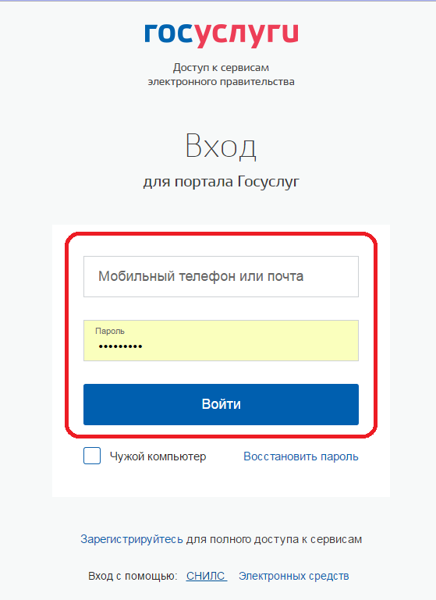
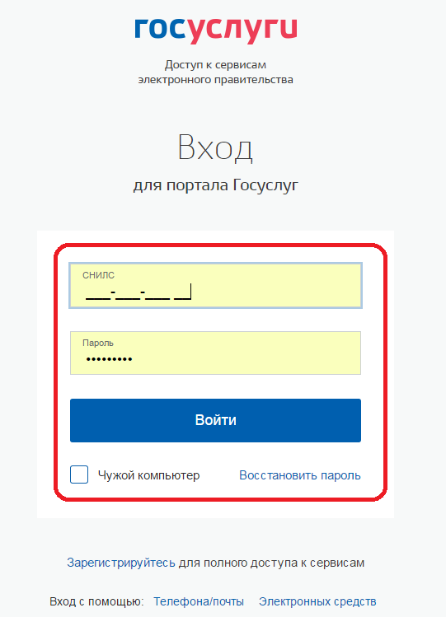
Подача заявления через ЕПГУ, при наличии подтверждённой учетной записи
Ввести логин, пароль и нажать кнопку «Войти»
В качестве логина можно использовать номер мобильного телефона, адрес электронной почты или СНИЛС (в зависимости от того, что было указано при регистрации на портале)

Slide 19
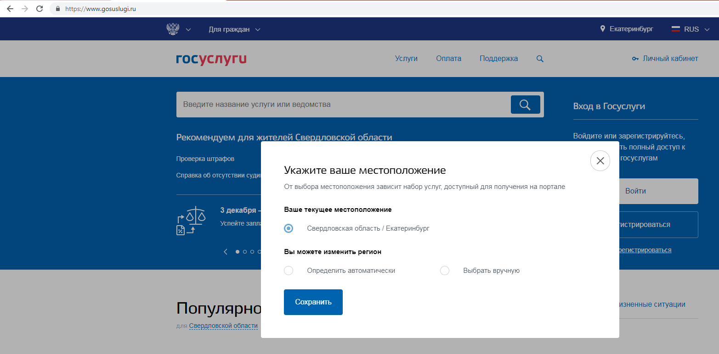
Подача заявления через ЕПГУ, при наличии подтверждённой учетной записи
Проверить местоположение (должно быть указано – Екатеринбург)
Если местоположение не указано или указано неверно, вручную установить «Екатеринбург»

Slide 20
Подача заявления через ЕПГУ, при наличии подтверждённой учетной записи
Установить флаг «Выбрать вручную»
Ввести в строке ввода «Екатеринбург»
Выбрать появившееся сверху местоположение «Екатеринбург»
Нажать кнопку «Сохранить»

Slide 21
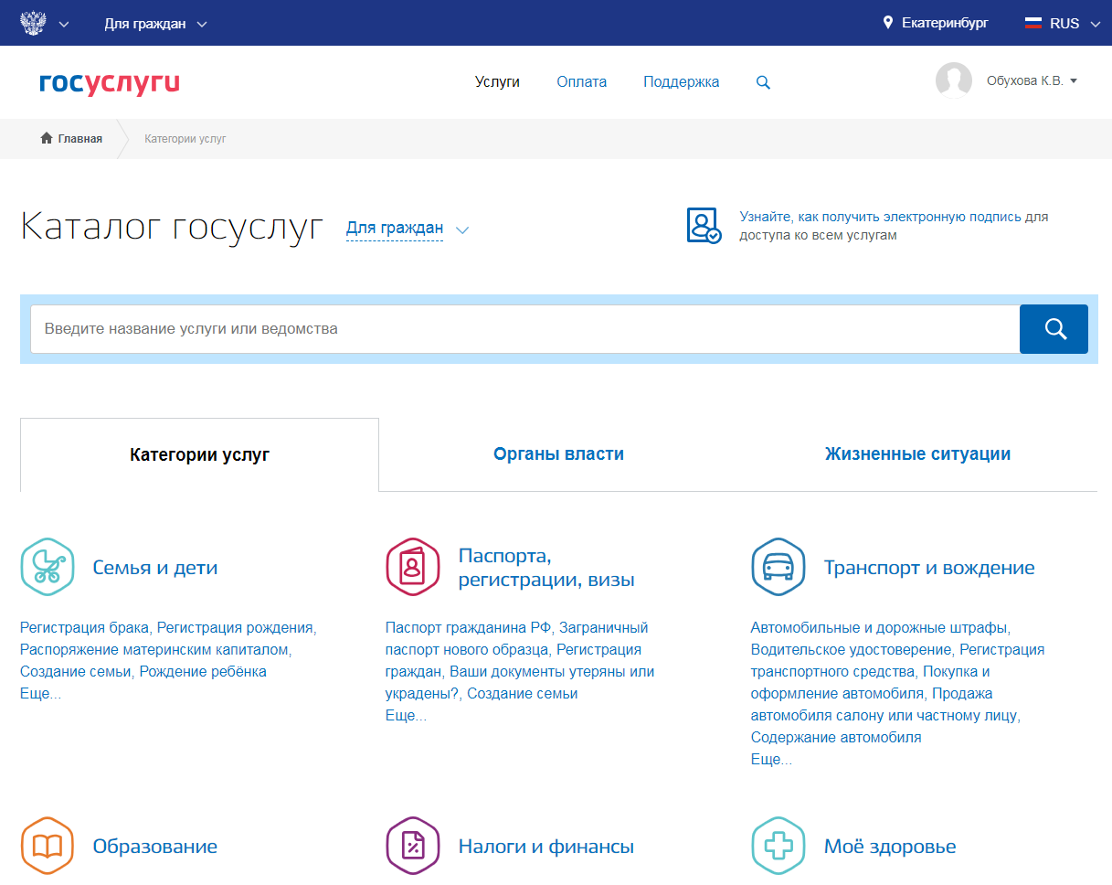
Подача заявления через ЕПГУ, при наличии подтверждённой учетной записи
Выбрать раздел «Услуги», в «Каталоге госуслуг» выбрать подраздел «Образование»

Slide 22
Подача заявления через ЕПГУ, при наличии подтверждённой учетной записи
Выбрать услугу «Запись в образовательное учреждение»

Slide 23
Подача заявления через ЕПГУ, при наличии подтверждённой учетной записи
Выбрать услугу «Зачисление в образовательное учреждение» Департамента образования Администрации города Екатеринбурга

Slide 24
Подача заявления через ЕПГУ, при наличии подтверждённой учетной записи
Нажать кнопку «Получить услугу»

Slide 25
Подача заявления через ЕПГУ, при наличии подтверждённой учетной записи
Заполнение заявления:
Выбрать тип заявления «Первичное зачисление в 1-й класс для льготных категорий граждан (2019-2020 учебный год)

Slide 26
Подача заявления через ЕПГУ, при наличии подтверждённой учетной записи
Заполнение заявления:
Ввод данных заявителя (автозаполнение из Личного кабинета)
Необходимо указать номер телефона и адрес электронной почты

Slide 27
Подача заявления через ЕПГУ, при наличии подтверждённой учетной записи
Заполнение заявления:
Выбрать тип регистрации, в строке «Адрес» ввести последовательно населенный пункт, улица, дом, номер квартиры.
Если не нашли нужный адрес, то выбрать «Указать адрес вручную»

Slide 28
Подача заявления через ЕПГУ, при наличии подтверждённой учетной записи
Заполнение заявления:
Если в адресе допущена ошибка, то для редактирования выбрать «Уточнить адрес»

Slide 29
Подача заявления через ЕПГУ, при наличии подтверждённой учетной записи
Заполнение заявления:
Ввод данных о ребенке (если данные ребенка добавлены в личный кабинет, при заполнении поля «Фамилия» будет предложено значение, после выбора которого данные подставятся в заявление)
Указать пол ребенка и льготу (с 01.02.2019 выбирать значение «Без льгот», для детей, не имеющих право первоочередного зачисления)

Slide 30
Подача заявления через ЕПГУ, при наличии подтверждённой учетной записи
Заполнение заявления:
Ввод данных о ребенке Заполнить данные документа, удостоверяющего личность ребенка
(если данные ребенка добавлены в личный кабинет, при заполнении поля «Серия» будет предложено значение, после выбора которого данные подставятся в заявление)

Slide 31
Подача заявления через ЕПГУ, при наличии подтверждённой учетной записи
Заполнение заявления:
Ввод данных о ребенке Заполнить адрес регистрации ребенка
(если адрес проживания ребенка совпадает с адресом проживания родителя, выбрать «Ребенок проживает совместно с родителями», данные об адресе заполнятся автоматически)

Slide 32
Подача заявления через ЕПГУ, при наличии подтверждённой учетной записи
Заполнение заявления:
Ввод данных о ребенке Заполнить адрес регистрации ребенка
(если адрес проживания ребенка не совпадает с адресом проживания родителя, то выбрать Тип регистрации, в строке «Адрес» ввести последовательно населенный пункт, улица, дом, номер квартиры.
Если не нашли нужный адрес, то выбрать «Указать адрес вручную»
При определении школы учитывается адрес регистрации ребенка!

Slide 33
Подача заявления через ЕПГУ, при наличии подтверждённой учетной записи
Заполнение заявления:
Перечень школ для выбора автоматически определяется на основании адреса регистрации ребенка!
Если за адресом закреплено несколько образовательных учреждений, такие учреждения будут доступны для выбора из списка. Необходимо выбрать одно значение.
После заполнения всех полей, нажать кнопку «Подать заявление»

Slide 34
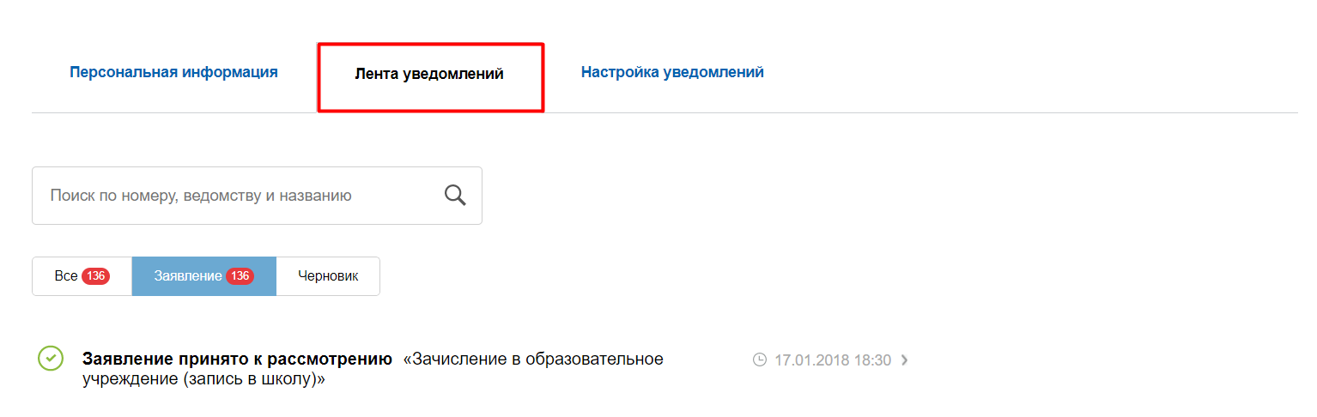
Подача заявления через ЕПГУ, при наличии подтверждённой учетной записи
Для просмотра статуса заявления, необходимо перейти в Личной кабинет (кликнуть по ФИО в верхнем правом углу формы), последовательно выбрать раздел «Лента уведомлений», «Заявление», найти свое заявление о зачислении в образовательное учреждение и выбрать его.

Slide 35
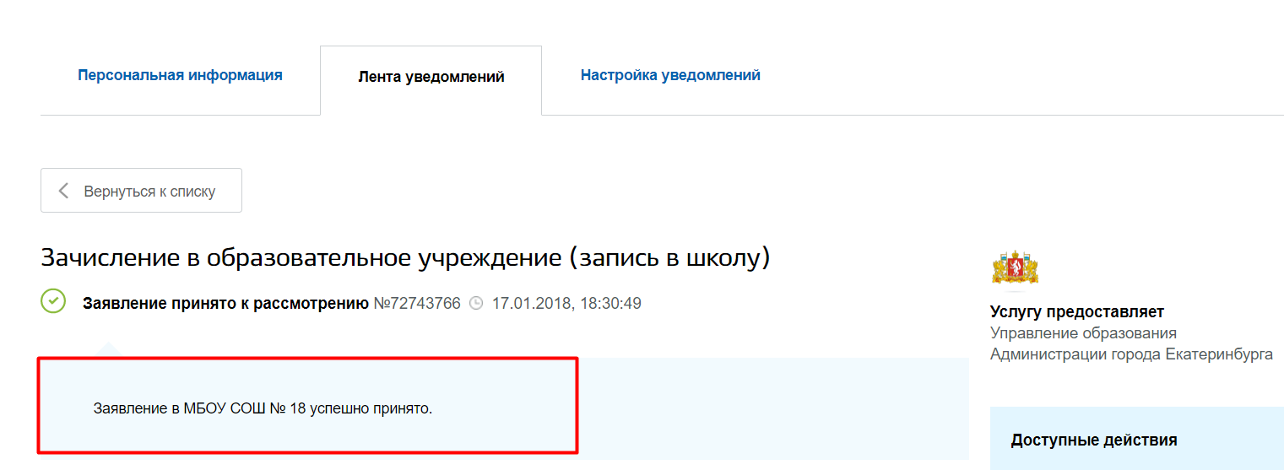
Подача заявления через ЕПГУ, при наличии подтверждённой учетной записи
Статус заявления «Заявление принято к рассмотрению» означает, что заявление зарегистрировано в системе электронной очереди
Департамента образования.
Результат оказания услуги отобразится в Личном кабинете, в истории рассмотрения заявления
Для подтверждения заявления необходимо обратиться в МКУ ЦМУ или ГБУ СО МФЦ, часы работы указаны в информационно-телекоммуникационной сети Интернет на официальных сайтах организаций

Slide 36
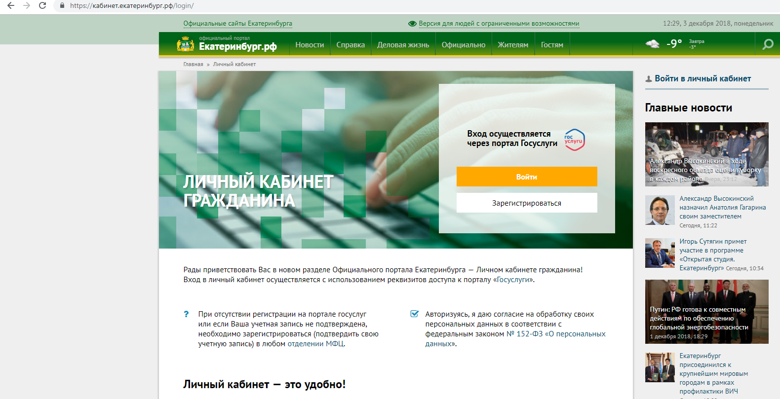
Подача заявления через «Личный кабинет гражданина» (кабинет.екатеринбург.рф), при наличии подтверждённой учетной записи и контактных данных на ЕПГУ
(лучше использовать стационарный компьютер или ноутбук с выделенным каналом Интернет)
Запустить Интернет браузер (например: Google Chrome, Mozilla)
В адресной строке набрать кабинет.екатеринбург.рф
Нажать кнопку «Войти в личный кабинет»

Slide 37
Подача заявления через «Личный кабинет гражданина»
Ввести логин, пароль и нажать кнопку «Войти»
В качестве логина можно использовать номер мобильного телефона, адрес электронной почты или СНИЛС (в зависимости от того, что было указано при регистрации на портале)

Slide 38
Подача заявления через «Личный кабинет гражданина»
Для входа в «Личный кабинет гражданина» у пользователя должны быть подтвержденные контактные данные в Личном кабинете на ЕПГУ.
При наличии уведомления необходимо заполнить и подтвердить контактные данные (телефон и электронная почта) в Личном кабинете на ЕПГУ в разделе «Контактная информация». После этого выйти из своего профиля в личном кабинете на ЕПГУ и перезапустить браузер.

Slide 39
Подача заявления через «Личный кабинет гражданина»
Выбрать раздел «Запись в школу»

Slide 40
Подача заявления через «Личный кабинет гражданина»
Выбрать «Создать новое заявление», выбрать тип заявления, последовательно заполнить данные заявителя, данные ребенка, выбрать образовательное учреждение, нажать «Подать заявление»
Информация о статусе рассмотрения заявления будет отображаться в разделе «Мои заявления»
Для подтверждения заявления необходимо обратиться в МКУ ЦМУ или ГБУ СО МФЦ, часы работы указаны в информационно-телекоммуникационной сети Интернет на официальных сайтах организаций

Slide 41
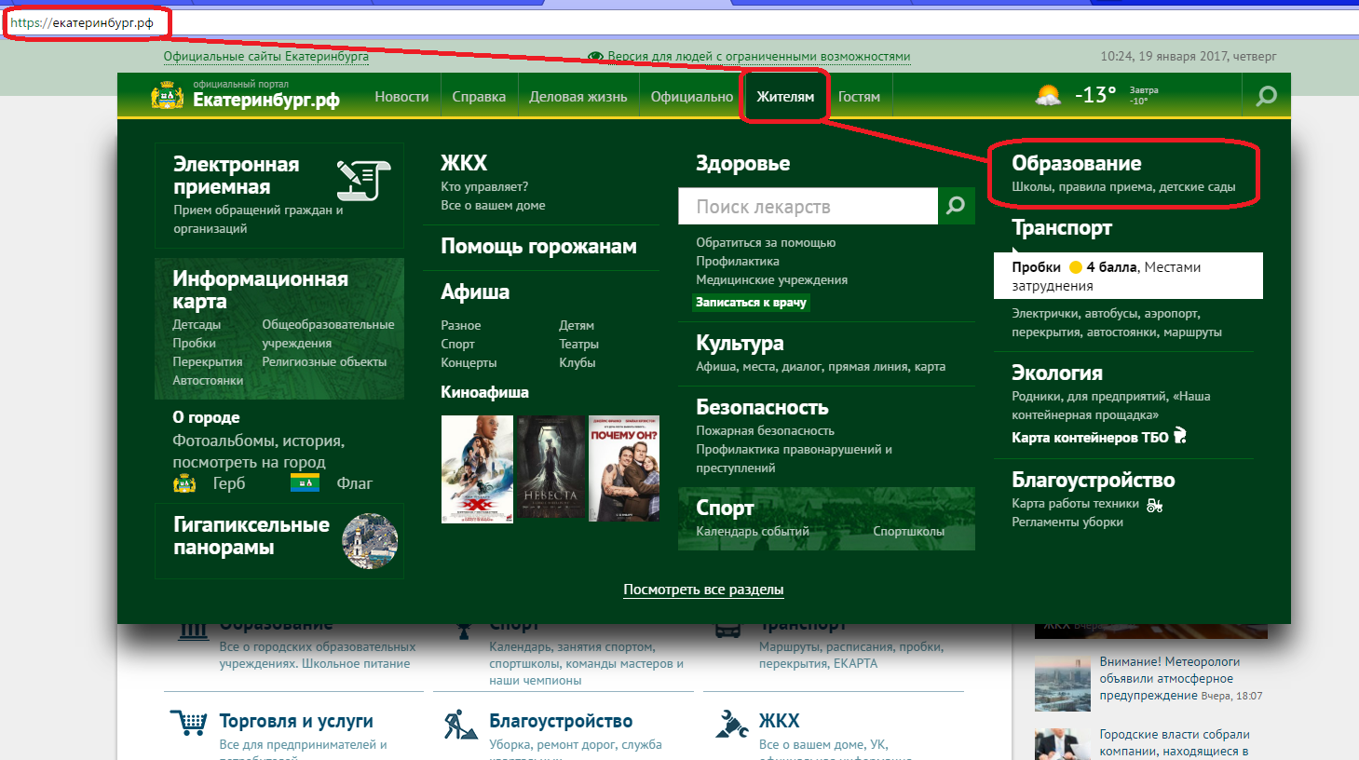
Размещение информации
екатеринбург.рф/жителям/образование

Slide 42
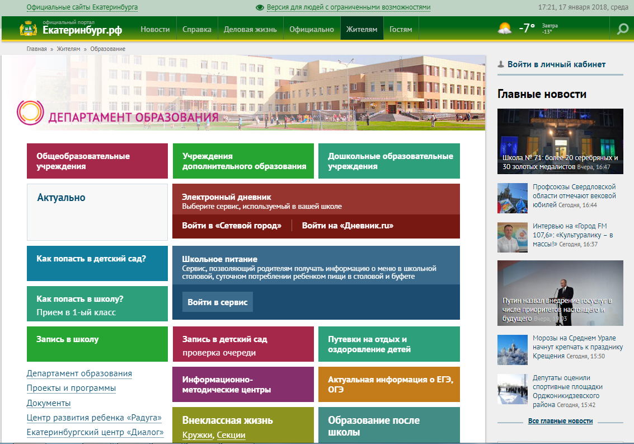
Кнопка «Как попасть в школу? Прием в 1-ый класс»

Slide 43
Куда звонить, если остались вопросы:

